Slide 1
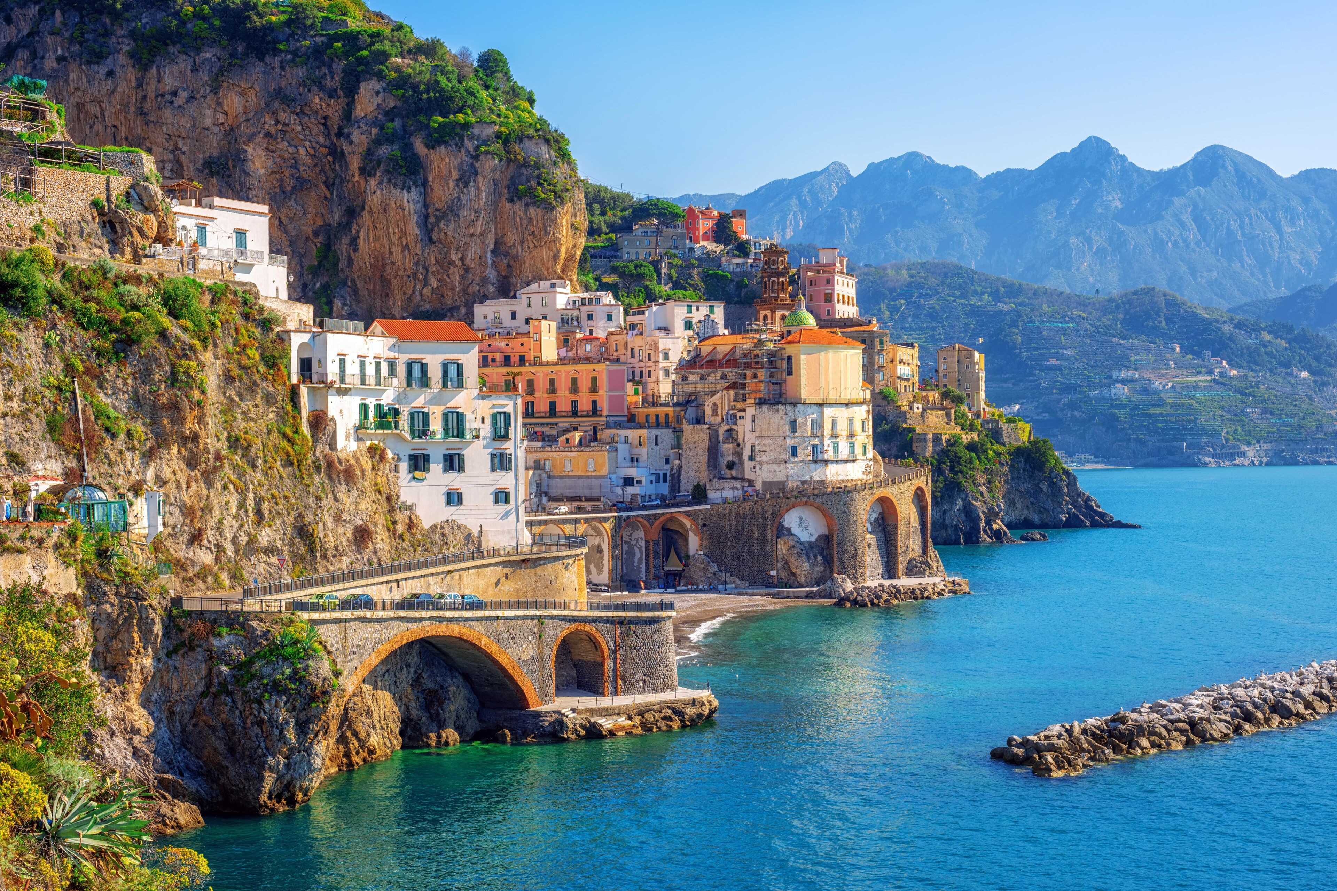



Un viaggio in Paradiso
LEZIONE 13 – CONVERSAZIONE
Il villaggio di Atrani
WWW. LIDERANCAMILITAR.COM

Slide 2
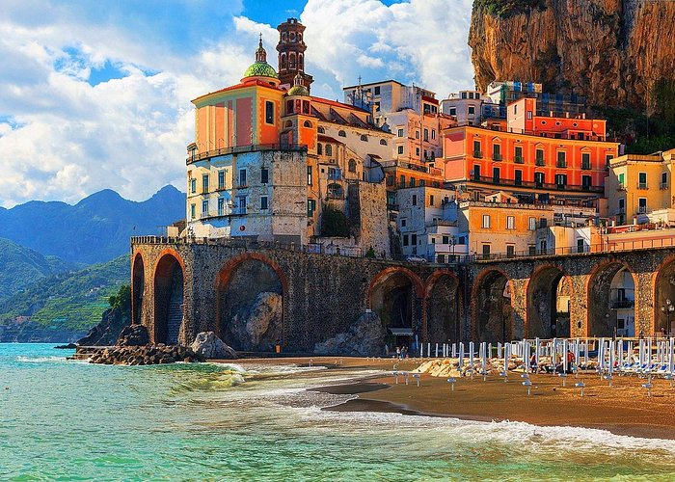
C’è un luogo unico sulla Terra
Un luogo di sogni...
Un luogo dove il cielo è più blu.
Dove il mare è più verde.
Dove gli uccelli volano sempre liberi.
Un luogo tranquillo e di pace.
Un luogo benedetto da Dio.
Notes:
© Copyright Showeet.com - Modelos gratuitos do PowerPoint

Slide 3
Questa piccola comune riva al mare
Pieno di vita, colori e amore.
Dove le persone sono semplici e felici.
Dove la semplicità vive nelle case.
Dove i bambini nascono e crescono
per il futuro e senza paura.
Dal Comune di Atranun dei guerrieri romani
Atrani è nata... Piccola.
Ma imponente e forte.
Semplice ma custode del mare
della spiaggia e della montagna.
Notes:
© Copyright Showeet.com - Modelos gratuitos do PowerPoint

Slide 4
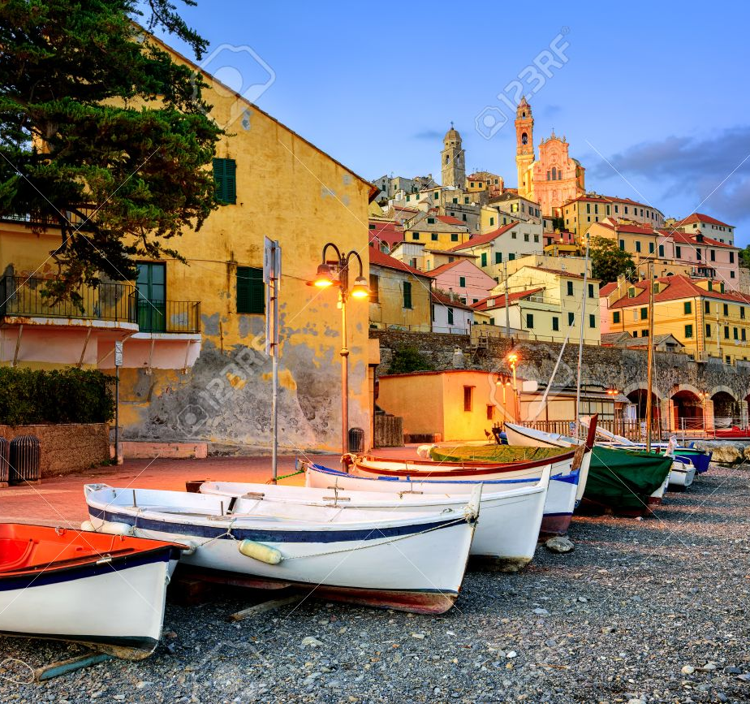
Qui ogni giorno è speciale.
Si alzano presto... preparano la barca... e prendono il mare.
Il mare è la strada... selvaggia.
La barca, la carrozza... la vita... la professione.
Pescatori che cercano il sostentamento.
Pescatori che solcano i mari.
Orgoglio per Atrani... per l'Italia.
Pescatori ... figli della terra e del mare.
Notes:
© Copyright Showeet.com - Modelos gratuitos do PowerPoint

Slide 5
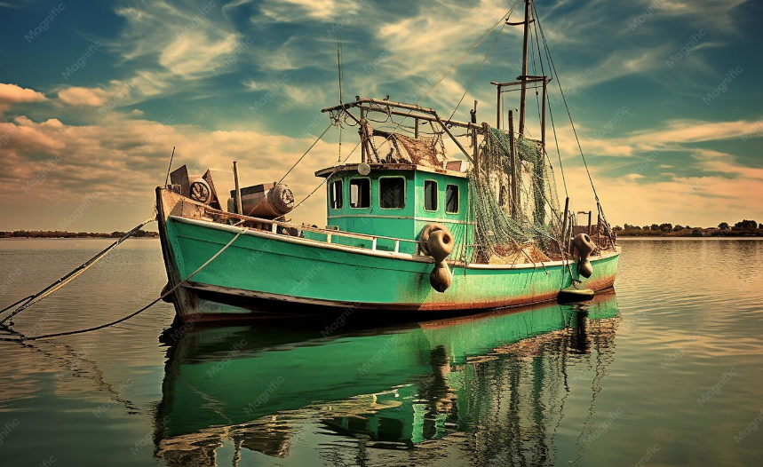
In questa città non c'è tristezza
Qui non ci sono brutti giorni.
In questa terra c'è solo speranza
Per giorni sempre migliori
E pesce in abbondanza.
La pesca è il lavoro
Ereditato dai nostri antenati
Insegnato dai nostri genitori
Tramandato ai nostri figli.
Piccoli guerrieri romani del mare.
Notes:
© Copyright Showeet.com - Modelos gratuitos do PowerPoint

Slide 6
Atrani è romanticismo
È un cuore che batte forte.
È una storia vissuta di generazione in generazione.
È un fuoco che arde senza ferire.
È un orizzonte infinito... Lontano.
E la freschezza della brezza marina
Che sussurra dolcemente ... sottovoce
Nell'anima di ogni abitante.
Notes:
© Copyright Showeet.com - Modelos gratuitos do PowerPoint

Slide 7
Atrani è anche solo poesia:
Tra l'azzurro del mare e l'abbraccio della montagna ... fiorisce Atrani, un sogno senza fine.
Piccole case in pietra, un antico labirinto, dove il sole bacia la riva ... con un gesto tenero e bellissimo.
Notes:
© Copyright Showeet.com - Modelos gratuitos do PowerPoint

Slide 8
Il vento sussurra leggende ... nei vicoli imbiancati.
Segreti custoditi nel golfo salato.
Cala la notte e la piazza si illumina, in una poesia vivente che il tempo non può domare.
Notes:
© Copyright Showeet.com - Modelos gratuitos do PowerPoint

Slide 9
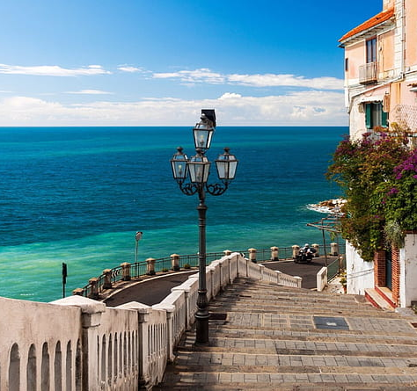
Un piccolo tesoro, un gigante in splendore, la Costiera Amalfitana pulsa d'amore.
Chiunque calpesti i suoi passi, chiunque senta la brezza marina, porta per sempre con sé il fascino poetico di Atrani.
Notes:
© Copyright Showeet.com - Modelos gratuitos do PowerPoint

Slide 10
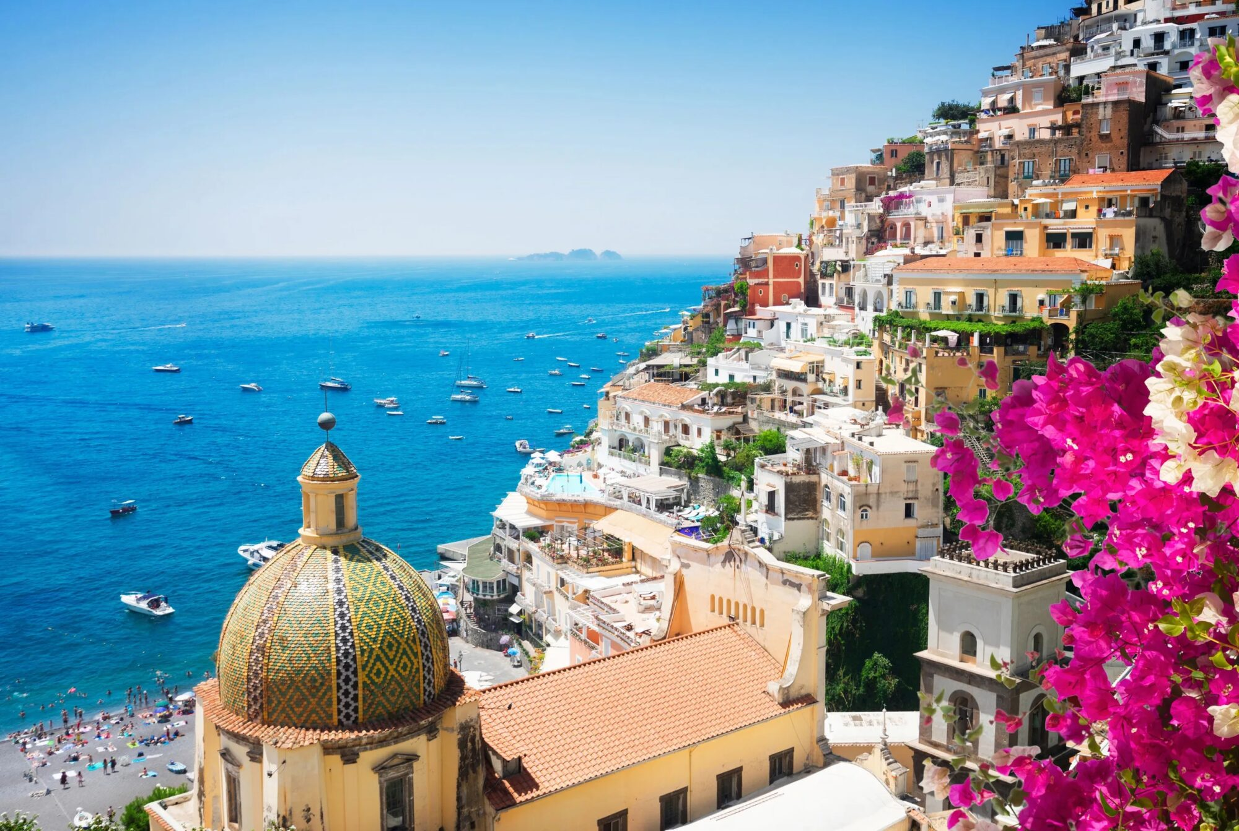
Atrani è il comune più piccolo d'Italia per superficie, con soli 0,12 km². Situato sulla splendida Costiera Amalfitana (regione Campania), questo antico borgo di pescatori conserva un'atmosfera medievale e intima, offrendo un rifugio tranquillo e affascinante proprio accanto alla vivace città di Amalfi.
Notes:
© Copyright Showeet.com - Modelos gratuitos do PowerPoint

